Slide 1
РАЗВИТИЕ
ЕДИНОЙ СВЕТОЦВЕТОВОЙ СРЕДЫ ГОРОДА МОСКВЫ
1

Slide 2

Архитектурно-художественная подсветка
Департамент топливно-энергетического хозяйства города Москвы
Пояснительная записка
Качество светоцветового пространства города определяется гармоничным применением систем, приемов и средств наружного освещения, исключающего практику обособленного создания отдельных элементов наружного освещения. Принцип «комплексности» заложен в основу разработки концептуальных решений формирования светоцветовой среды города Москвы.
До 2011 года подобных планов в Москве не было.
В соответствии с постановлениями Правительства Москвы от 31 марта 2011г. № 98-ПП «О развитии наружного освещения, архитектурно-художественной подсветки и праздничного светового оформления города Москвы на 2011 год» и от 27 сентября 2011г. №451-ПП «Об утверждении Государственной программы города Москвы «Развитие коммунально-инженерной инфраструктуры» с 2011года ведутся работы по архитектурно-художественному освещению зданий и сооружений, расположенных на основных магистралях и в центральной части города. Всего - 13 «вылетных» магистралей, 25 мостовых сооружений, в том числе:
        - Проспект Мира - Садовое кольцо
        - Тверская улица - Бульварное кольцо
        - Ленинградский проспект - Варшавское шоссе
        - Новый Арбат - Каширское шоссе
        - Кутузовский проспект - Рублевское шоссе
        - Улица Якиманка - Шоссе Энтузиастов
        - Ансамбль Кремля с - Можайское шоссе
        прилегающими территориями - Мостовые сооружения

Slide 3
С 2012 года выполняются работы по функциональному освещению дворовых территорий и освещению прилегающих территорий объектов образования.
Выполняемые работы являются очередным этапом реализации решений заложенных в Концепции единой светоцветовой среды города Москвы, утвержденной постановлением Правительства Москвы от 11 ноября 2008 г. №1037-ПП.
Применяемое, современное светотехническое оборудование позволяет создать осветительные установки, отвечающие требованиям экологической безопасности, энергоэффективности, повышенного уровня комфортности и художественной привлекательности.
Эффективность светотехнических параметров осветительных приборов, используемых для архитектурного и функционального освещения обеспечивает оптимизацию экономических показателей создаваемых установок.
Вышеуказанная программа, основанная на проработке существующего состояния светоцветовой среды в городе и детализированной проработке концептуальных решений по дальнейшему ее развитию по принципу «от общего к частному», в подобных масштабах, является одним из важных событий в практике формирования световых пространств городов Европы.
Архитектурно-художественная подсветка
Департамент топливно-энергетического хозяйства города Москвы
С 2012 года выполняются работы по функциональному освещению дворовых территорий и прилегающих территорий к образовательным учреждением.
Выполняемые работы являются очередным этапом реализации концепции единой светоцветовой среды города Москвы.
В столице применяются современное светотехническое оборудование, которое позволяет создать осветительные установки, отвечающие всем требованиям экологической безопасности и энергоэффективности. К тому же оно повышает уровень комфорта и добавляет привлекательности.
Эффективность светотехнических параметров осветительных приборов, используемых для архитектурного и функционального освещения, обеспечивает оптимизацию экономических показателей создаваемых установок.
Принцип «от общего к частному», заложенный в программу, основан на проработке существующего состояния светоцветовой среды в городе и детализированной проработке концептуальных решений по дальнейшему ее развитию. Именно поэтому создание единой светоцветосветовой среды является одним из важнейших событий в практике формирования световых пространств городов Европы.

Slide 4
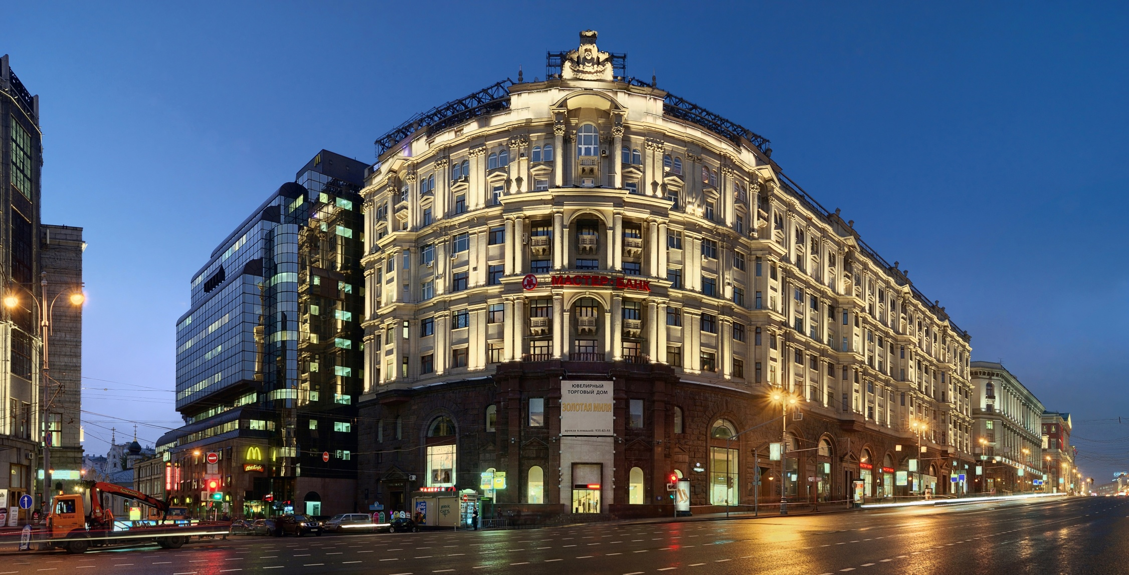
Выполнение строительно-монтажных работ
АХП на ул. Тверская, Ленинградском пр. и
Ленинградском шоссе
Департамент топливно-энергетического хозяйства города Москвы
Зданий – 217, условно объект разделен на 3 участка:
1-й от Манежной пл. до пл.Тверской заставы – 52 здания выполнены 2011-2012гг.;
2-й от пл.Тверской заставы до развилки с Волоколамским ш. – 65 зданий, планируется выполнить в 2013г.;
3-й от развилки с Волоколамским ш. до МКАД – 100 зданий, планируется выполнить в 2014г.

Slide 5
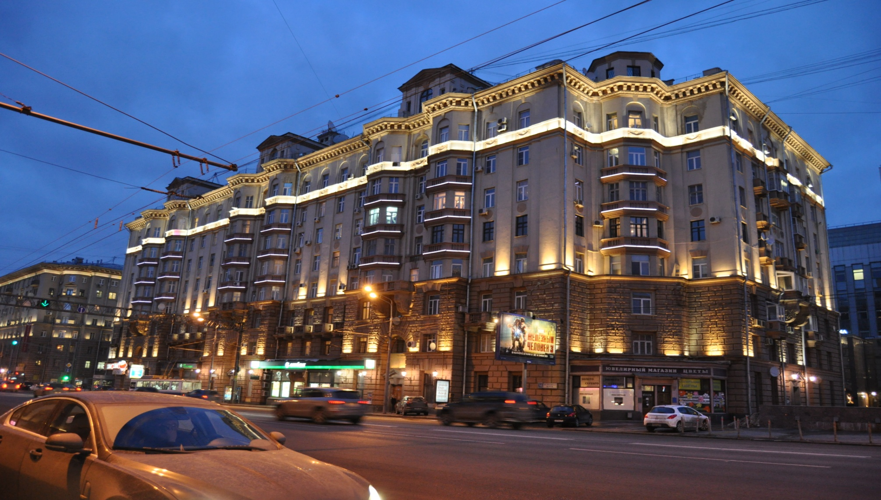
Выполнение строительно-монтажных работ
АХП на Проспекте Мира, Ярославском шоссе
Департамент топливно-энергетического хозяйства города Москвы
Зданий – 275, условно объект разделен на 3 участка:
1-й от Сухаревской пл. до ТТК – 67 зданий, из них 23 смонтированы в 2011-2012гг.,
44 здания планируется выполнить в 2013г.;
2-й от ТТК до ВВЦ – 64 здания планируется выполнить в 2013г.;
3-й от ВВЦ до МКАД – 144 здания планируется выполнить в 2014г.

Slide 6
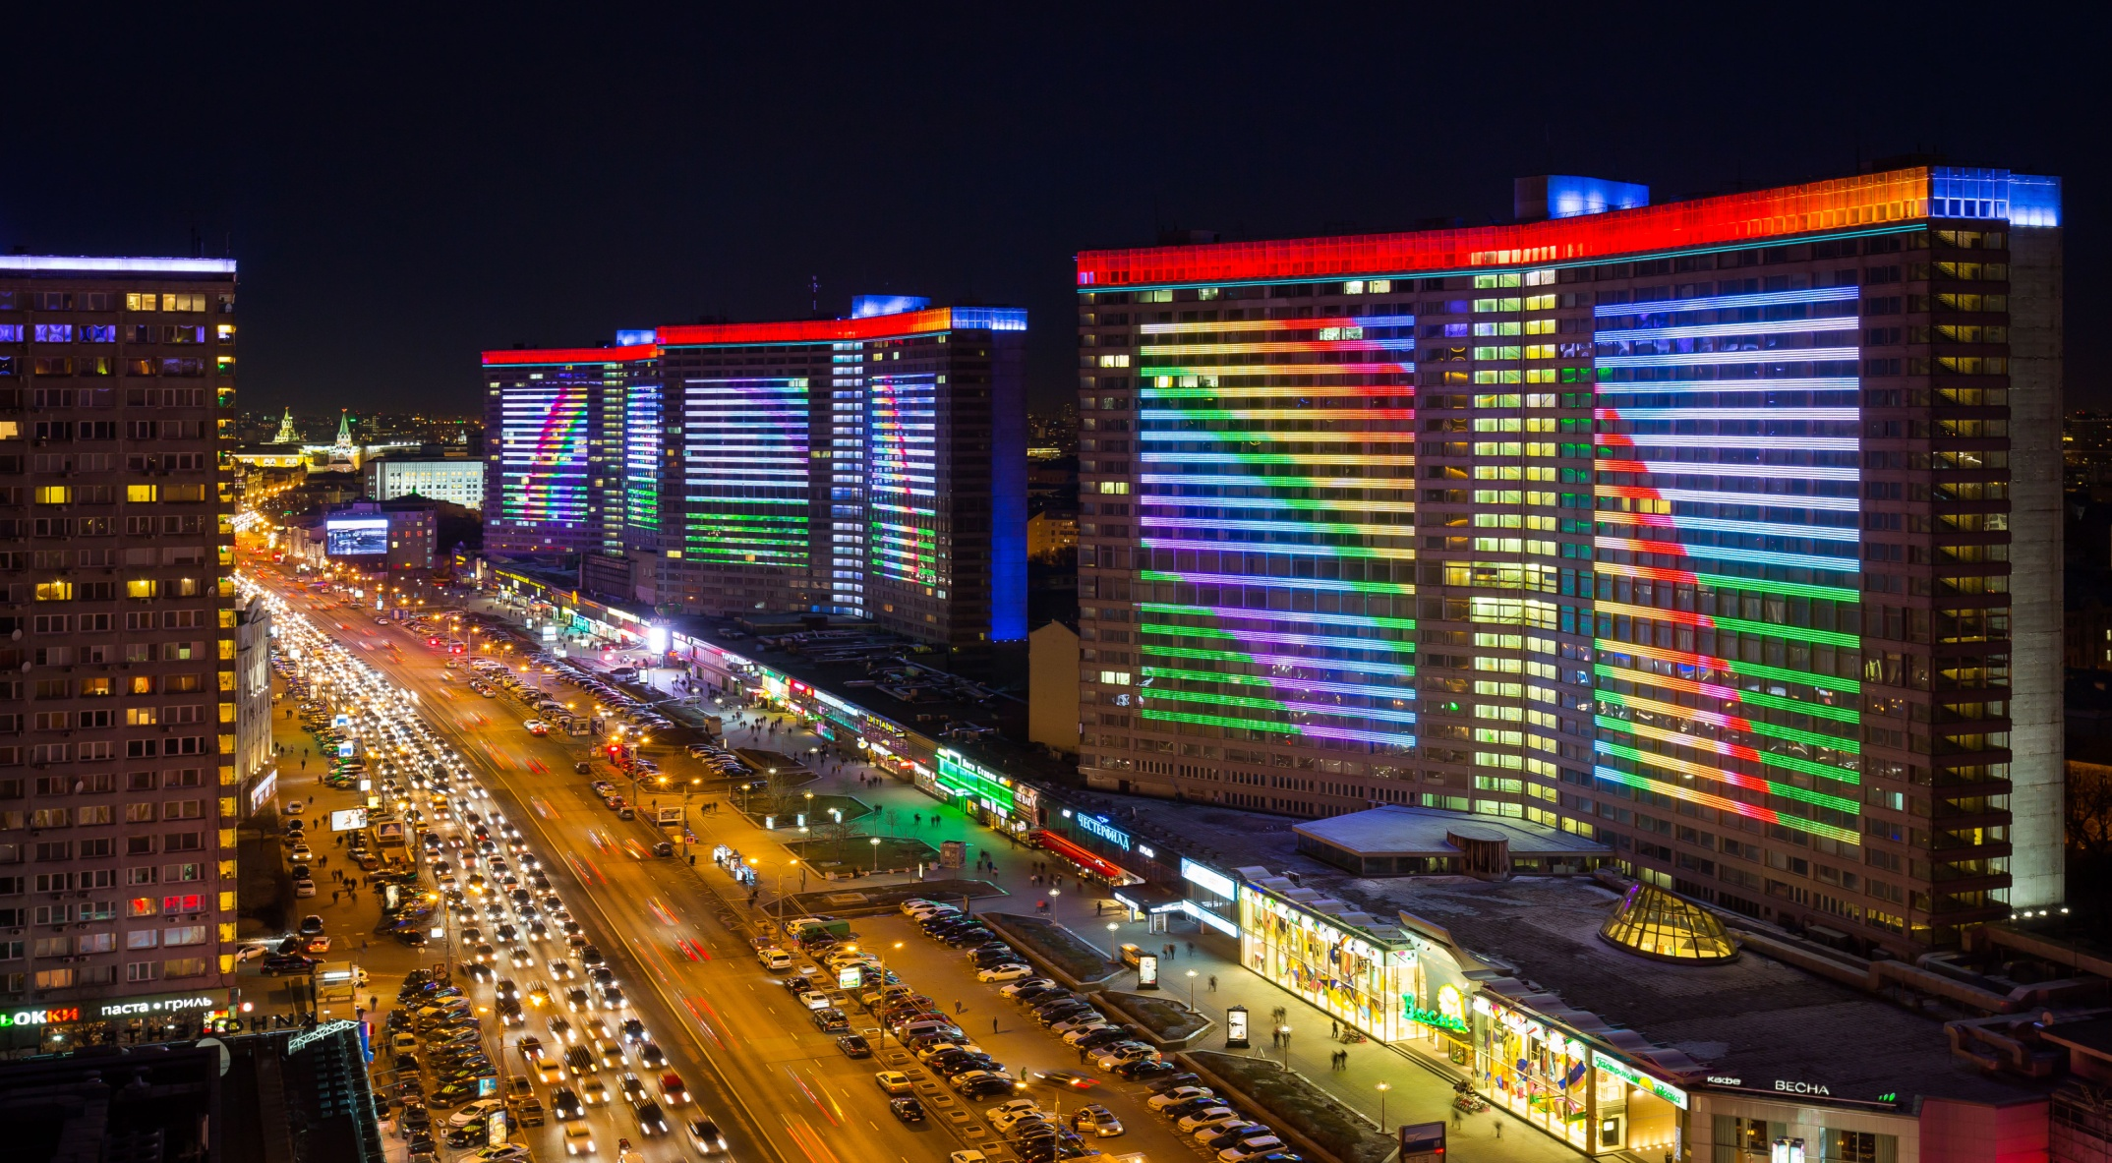
Выполнение строительно-монтажных работ
АХП на Новом Арбате
Департамент топливно-энергетического хозяйства города Москвы
Зданий – 93, условно объект разделен на 3 участка:
1-й от Бульварного кольца до Новинского бул. – 25 зданий, выполнены в 2011-2012гг.;
2-й от Новинского бул. до наб. Тараса Шевченко – 11 зданий, планируется выполнить в 2013г.;
3-й от наб. Тараса Шевченко до Рублевского ш. – 57 зданий планируется выполнить в 2014-2015гг.

Slide 7
План работ по архитектурному освещению Москвы на 2013 год
Департамент топливно-энергетического хозяйства города Москвы
Садовое кольцо | 258 зданий
Каширское шоссе | 94 здания
Варшавское шоссе | 244 здания
Бульварное кольцо | 10 зданий
ул. Якиманка | 15 зданий
Проспект Мира | 51 зданий
Ленинградский проспект | 43 здания
Кутузовский проспект | 19 зданий
Исторический музей и Дом Пашкова | 2 здания
Александровский сад | 2 участка
Мостовые сооружения | 25 мостов
ВСЕГО | 763 объектов

Slide 8
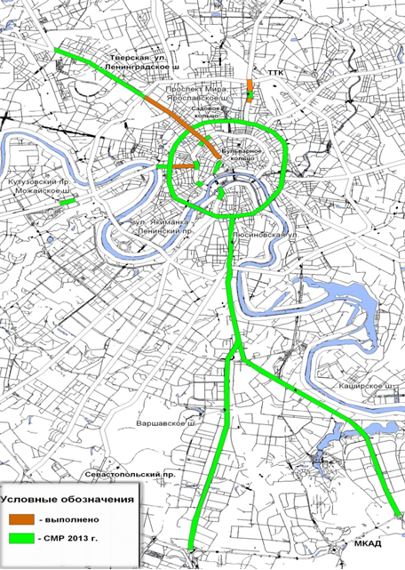
План-схема выполнения строительно-монтажных работ АХП Москвы на 2011-2013 годы
Департамент топливно-энергетического хозяйства города Москвы

Slide 9
План выполнения строительно-монтажных работ АХП Москвы на 2011-2016 годы
Департамент топливно-энергетического хозяйства города Москвы
Наименование объекта | Количество зданий
 | 2011 | 2012 | 2013 | 2014 | 2015 | 2016
Садовое кольцо |  |  | 258
ул. Тверская | 25 | 27
ул. Новый Арбат | 8 | 19 | 19
Проспект Мира | 4 | 19 | 51
ул. Б. Якиманка |  |  | 15
Бульварное кольцо |  |  | 10
Ярославское шоссе |  |  |  | 80
Ленинградское шоссе до МКАД |  |  | 43 | 48
Рублевское шоссе |  |  |  | 49
Энтузиастов шоссе |  |  |  | 132
Варшавское шоссе |  |  | 244
Каширское шоссе |  |  | 94
Б.Якиманка, от Болотной наб. до ТТК |  |  |  | 18
Кутузовский просп., от наб. Тараса Шевченко до ТТК |  |  |  | 10
Можайское шоссе |  |  |  | 55
Мостовые сооружения на магистралях |  |  |  | 30
Мосты через реку Москва |  |  | 25
Ленинский проспект |  |  |  |  | 50
улицы прилегающие к Кремлю |  |  | 2 |  | 80
Александровский сад |  |  | 2
Эстакады ТТК пересечения с вылетными магистралями |  |  |  |  | 20
Культовые сооружения |  |  |  |  |  | 37
Эстакады МКАД пересечения с вылетными магистралями |  |  |  |  |  | 15
Набережная Москва реки и реки Яузы |  |  |  |  |  | 105
Высотки в пределах Садового кольца |  |  |  |  |  | 7
ИТОГО | 37 | 65 | 763 | 422 | 150 | 164

Slide 10
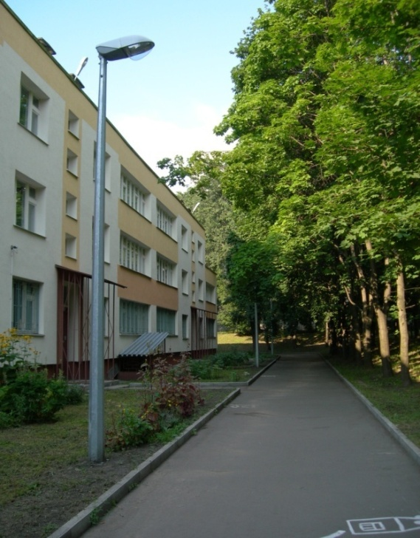
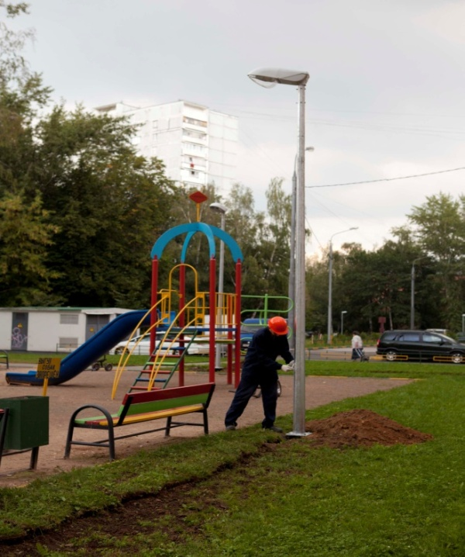
Выполнение строительно-монтажных работ по устройству наружного освещения дворовых территорий в 2012 году и план на 2013 год
Департамент топливно-энергетического хозяйства города Москвы
В 2012 году выполнены работы на по устройству наружного освещения на 6099 дворовых территориях
В 2013 году планируется выполнить работы по освещению - 5767 дворовых территорий и 498 территорий образовательных учреждений

Slide 11
Выполнение строительно-монтажных работ по устройству наружного освещения дворовых территорий в 2010-2013 годы
Департамент топливно-энергетического хозяйства города Москвы
Округ | Количество дворовых территорий
 | 2010 | 2011 | 2012 | 2013
ЦАО | 0 | 7 | 363 | 1540
САО | 0 | 38 | 936 | 325
СВАО | 0 | 68 | 381 | 298
ВАО | 0 | 43 | 893 | 865
ЮВАО | 0 | 23 | 446 | 346
ЮАО | 0 | 24 | 784 | 1408
ЮЗАО | 0 | 59 | 976 | 245
ЗАО | 0 | 89 | 681 | 471
СЗАО | 0 | 47 | 522 | 217
ЗелАО | 0 | 2 | 117 | 52
ИТОГО | 0 | 400 | 6099 | 5767

